Slide 1
MARI DESCOPERIRI GEOGRAFICE

Slide 2
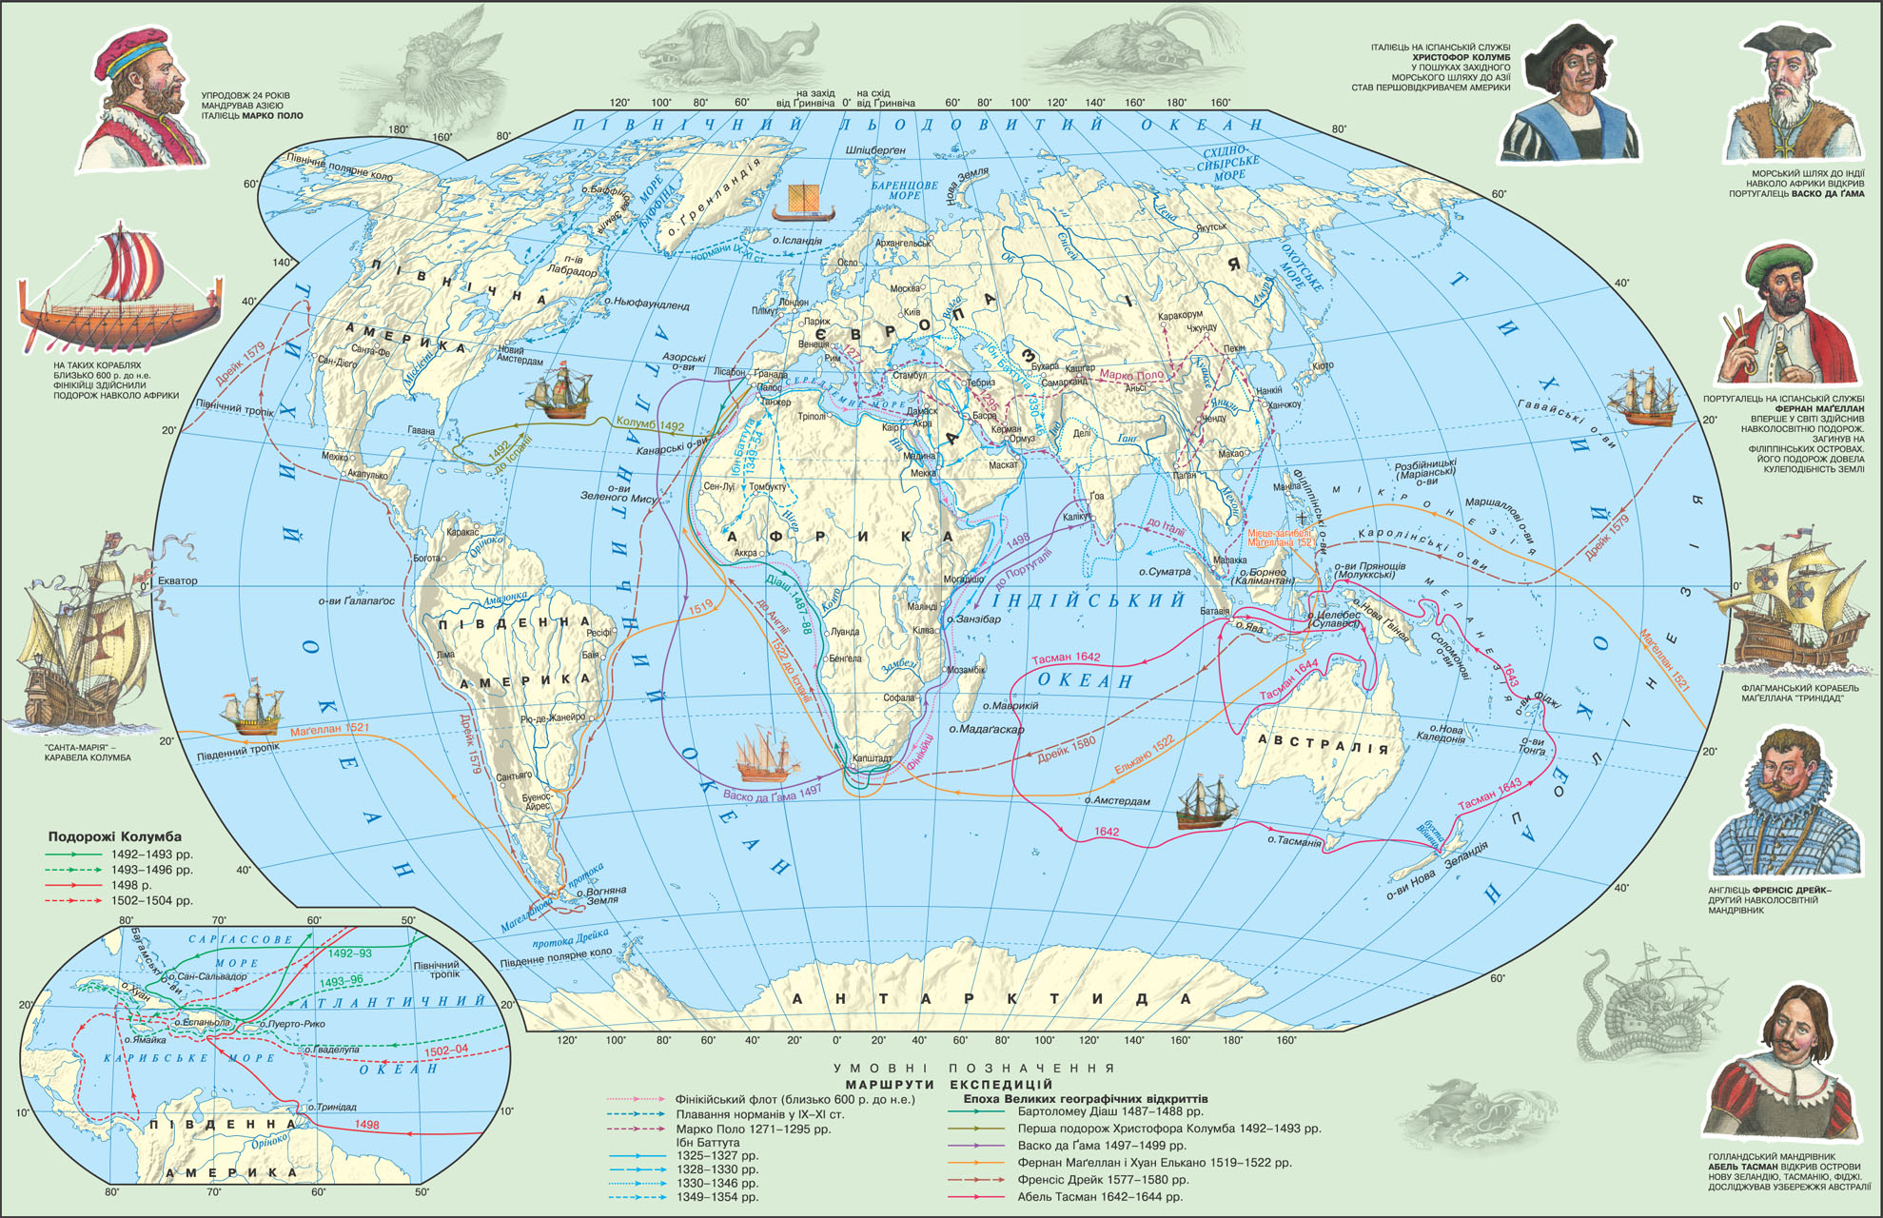
Harta explorărilor

Slide 3
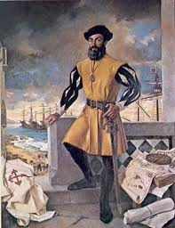
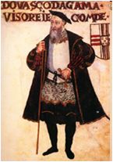
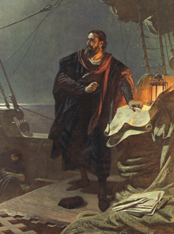
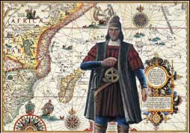
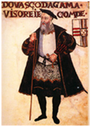
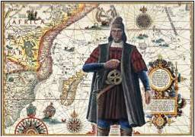
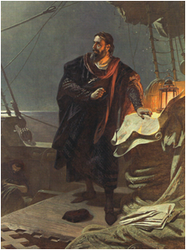
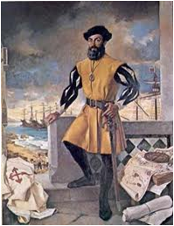
Mari exploratori
Bartolomeo Diaz
Vasco da Gama
Cristofor Columb
Fernando Magellan

Slide 4
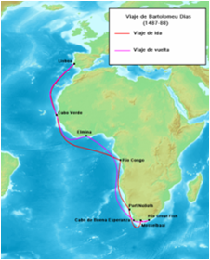
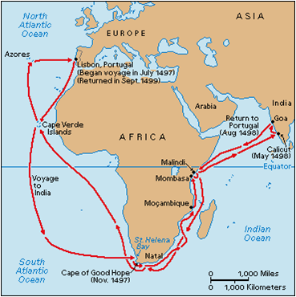
Călătoria lui Bartolomeo Diaz
Expediţia intreprinsă de Bartolomeo Diaz între 1487 şi 1488 a fost una secretă pentru o lungă perioadă de timp, pentru că scopul ei principal era acela de a descoperi o cale maritimă către India, prin sudul Africii…

Slide 5
Călătoria lui Vasco da Gama
El a străbătut Oceanul Indian în numai 23 de zile, atingând la 20 mai 1498 portul indian Calicut
Vasco da Gama a rămas în istorie drept primul om care a străbătut Atlanticul şi Oceanul Indian, descoperind ruta maritimă către Indii.

Slide 6
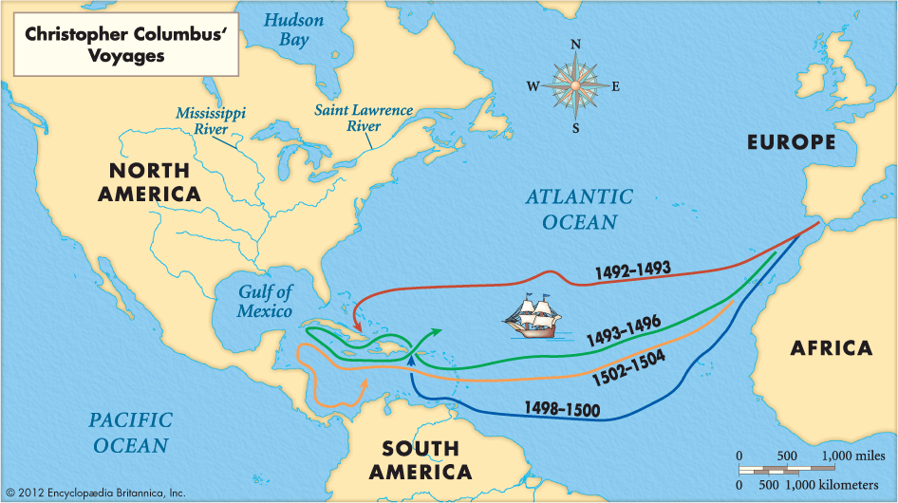
Călătoriile lui Cristofor Columb
Căutând o rută către Indii celebrul genovez aflat în slujba Spaniei, Cristofor Columb, a descoperit… America.
Columb a murit convins ca a descoperit legendarul drum către coasta estică a Indiei.
El a intreprins patru călătorii între 1492 si 1502, explorând o parte a Americii Centrale şi a insulelor din estul celor două Americi.

Slide 7
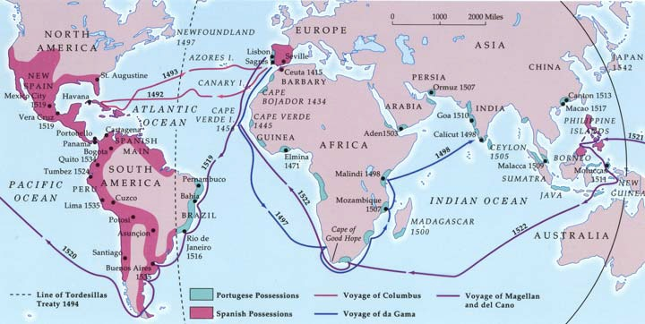
Călătoria lui Magellan
La 10 august 1519, Magelan ridica ancora în fruntea unei flote formate din cinci nave (Trinidad, San Antonio, Conception, Victoria si Santiago). El a navigat de-a lungul coastei Americii de Sud şi la 28 noiembrie 1519, a reuşit să pătrundă prin sudul Ţării de Foc în ceea ce el avea să numească Mar Pacifico - Oceanul Pacific.

Slide 8


